Slide 1
18 MART İLKOKULU Merve Betül GÜNGÖR

Slide 2
SUNUM İÇERİĞİ
Bilinçli Teknoloji Kullanımı Nedir?
Dijital Ebeveynlik Nedir, Neden Gereklidir?
Teknolojik Araçların Barındırdığı Olası Riskler
Teknoloji Bağımlılığı nedir?
Oyun Bağımlılığı nedir?
Bilişim Suçları ve Cezaları nelerdir ?
Güvenli İnternet hakkında bilgilendirme
Önleyici Faktörler
Teknoloji hem yararlı bir hizmetçi hem de tehlikeli bir ustadır.
ChristianLousLange

Slide 3
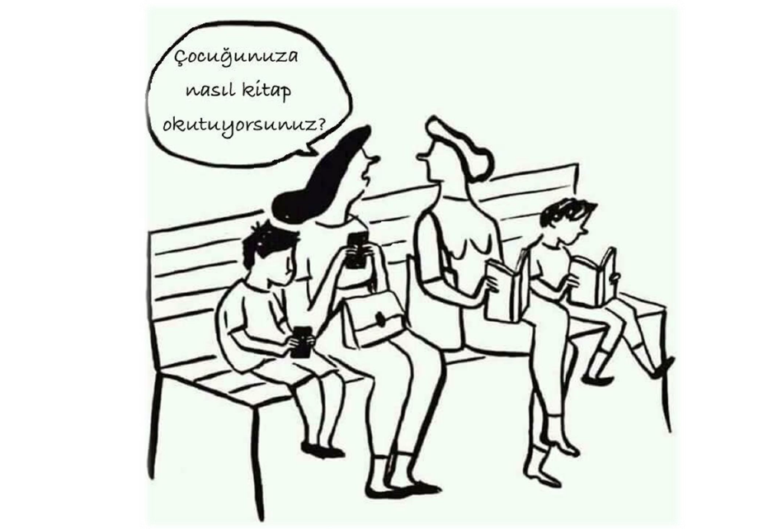

Slide 4
Bilinçli Teknoloji Kullanımı Nedir?
Teknolojinin yaşamı kolaylaştırmak amacıyla gereğinde kullanılması ve hayatın diğer bölümlerini (aile ilişkileri, çalışma, sosyal ilişkiler, oyun, uyku, yemek vb.) olumsuz etkilememesi bilinçli teknoloji kullanımı olarak tanımlanabilir.

Slide 6
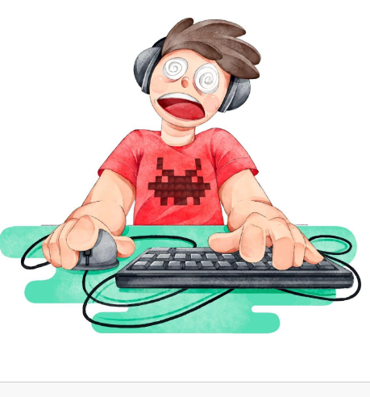
Teknolojik Araçların Barındırdığı Olası Riskler
Fikren hazır olmadıkları bazı içeriklere maruz kalabilirler. (İnternette şiddet, alkol, madde kullanımı ve cinsellik başta olmak üzere bir çok kötü örnek teşkil edecek içerikler mevcuttur.)
İnternet ortamında denetimsiz bırakılan çocukların, aşırı şiddet içeren resim, görüntü, video vb. içeriklere erişme ihtimalleri oldukça yüksektir.
Çocukların internet ortamında oynadıkları sohbet etme imkanı sunan oyunlar veya sosyal paylaşım sitelerinde
yanlış arkadaşlıklar geliştirilmesine,
kötü niyetli kişiler tarafından kandırılma, dolandırılma,
aileleri ile ilgili özel bilgilerin sızdırılması,
istismar, taciz edilme, kaçırılma gibi
telafisi güç durumlara sebep olabilir.

Slide 9
Teknoloji Bağımlılığı nedir?
Bağımlılık; bireyin, fiziksel ve ruhsal olarak pek çok zarar görmesine rağmen bağımlısı olduğu maddeyi kullanmaya ya da bağımlısı olduğu davranışı yapmaya devam etmesi durumudur.
İnternet ve teknoloji bağımlılığı; diğer bağımlılıklarda olduğu gibi kişinin bağımlısı olduğu teknolojik ürüne ulaşamadığında yoksunluk yaşadığı bir durum olarak tanımlanmaktadır.

Slide 10
Sosyal Medya Bağımlılığı
Boş zamanlarda ilk akla gelen seçenekse,
Gerçek hayatın önüne geçiyorsa,
Günlük hayatın ve sorumlukların aksamasına sebep oluyorsa,
Gerçek arkadaşlıkların yerine sanal arkadaşlıklar ve takipçiler aldıysa,
Aşırı zaman alıyor ve ulaşılamadığında huzursuzluk oluşturuyorsa,
Sürekli bir şeyler paylaşma ihtiyacı oluyorsa sosyal medya bağımlılığından söz edilebilir.

Slide 11
Oyun Bağımlılığı
Giderek oyun başında daha fazla zaman geçiriliyorsa,
Aile ya da arkadaşlarla vakit geçirmek yerine oyun oynamak tercih ediliyorsa,
Oyunlarda alınan başarı ve ilerlemeler gerçek hayattaki başarılardan daha çok önemsenmeye başlandıysa,
Aileden uzaklaşma ve oyun başında geçirilen süre ile ilgili tartışmalar yaşanmaya başlandıysa,
Oyun başında geçirilen fazla süre sonucu akademik başarının düşmesi, devamsızlık sorunları, arkadaşlık ilişkilerinin bozulması, uykusuz kalma sorunlarının görülmesi durumunda oyun bağımlığından söz edilebilir.

Slide 14
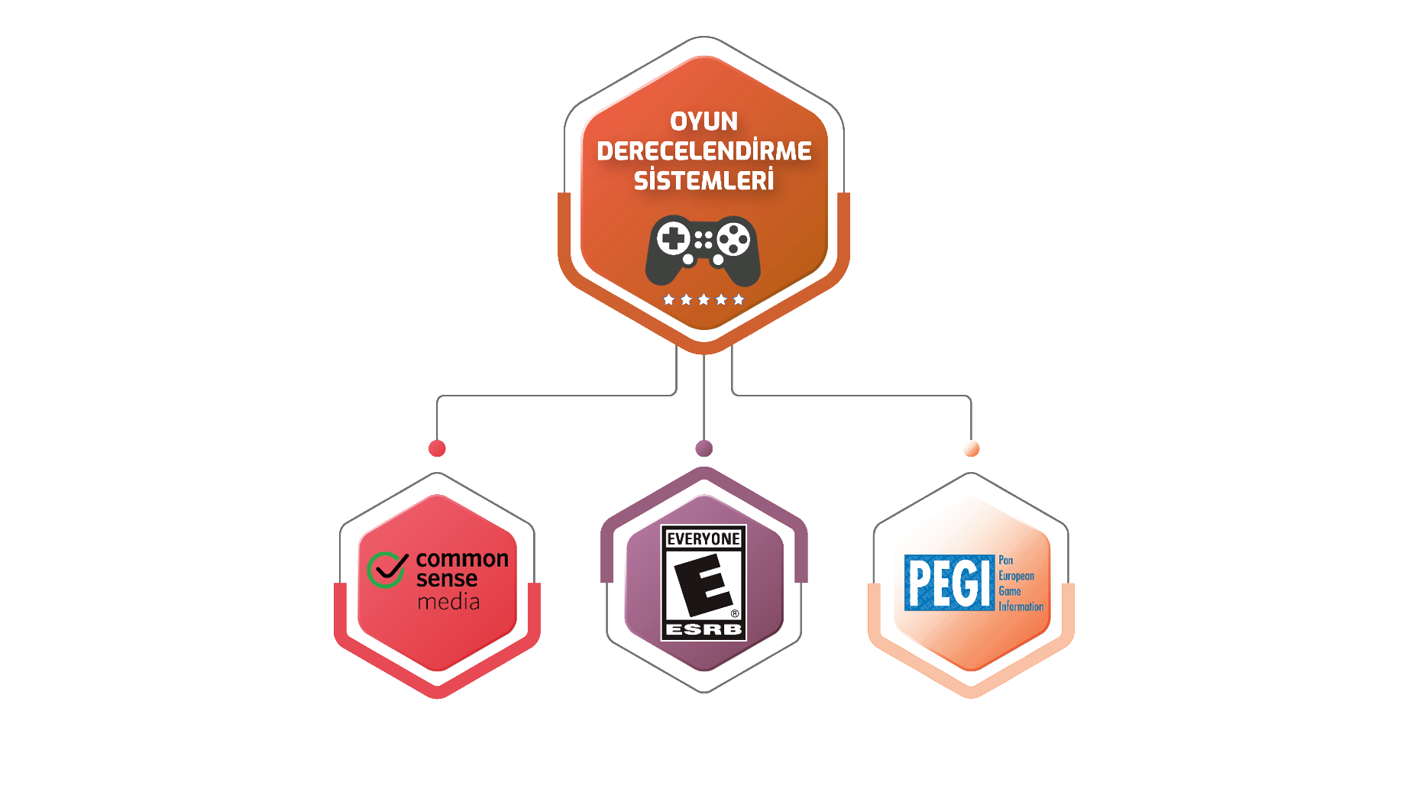
NE YAPABİLİRİZ?
Farkında mıyız?
Çocuklarımız hangi oyunları oynuyor?
Oynadığı oyunlar yaşına uygun mu?
Oynadığı oyunların içeriğini biliyor muyuz?
(Şiddet, nefret, müstehcenlik, korku, bahis vb.)

Slide 15
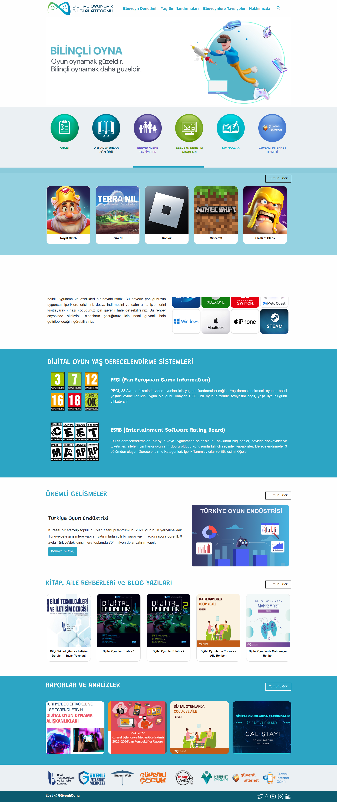
guvenlioyna.org.tr

Slide 19
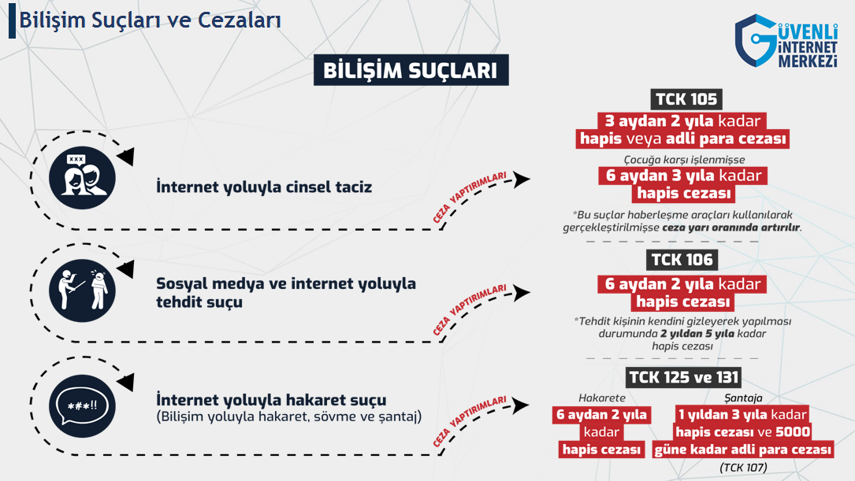

Slide 21
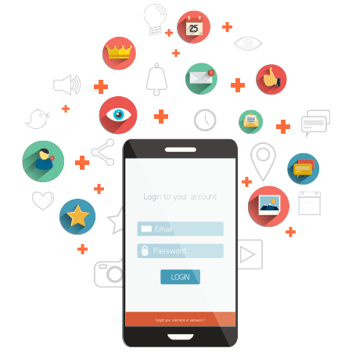
Dijital Güvenlik
Uygulama Güvenliği
Uygulamaları Google Play ve App Store gibi resmi uygulama mağazalarından indirin.
Uygulama araştırırken uygulamaya ait açıklamalar, kullanıcı yorumları, uygulama puanı, indirilme sayısı ve geliştiricisi gibi detayları inceleyin.
Uygulamanın gereğinden fazla izin isteyip istemediğini sorgulayın.
Kamera, kişiler, konum, mikrofon, SMS ve telefon gibi özelliklere hangi uygulamaların eriştiğini düzenli olarak kontrol edin.
Kullanmadığınız uygulamaları düzenli olarak tespit edip kaldırın.

Slide 22
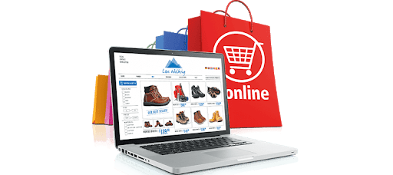
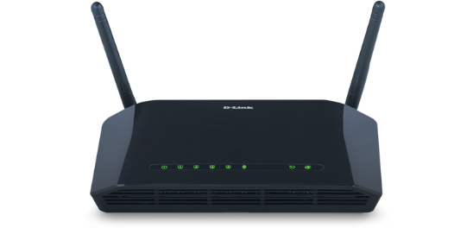
Dijital Güvenlik
Çevrimiçi Alışveriş
Güvenilir alışveriş sitelerini tercih edin.
Çevrimiçi işlemler için geçerli kart limitinizi sınırlandırın.
Çevrimiçi alışverişlerde sanal kart kullanın.
Kablosuz ağ ve ağ cihazı güvenliği
Herkese açık kablosuz ağları kullanmayın.
Ağ cihazınızın güvenlik özelliklerini etkinleştirin.
Kablosuz bağlantı için güçlü bir şifre oluşturun.
Cihazın uzaktan bağlantı ve yönetim özelliklerini özelleştirin.
Kullanılmayan kablosuz ağınızı kapalı tutun.

Slide 23
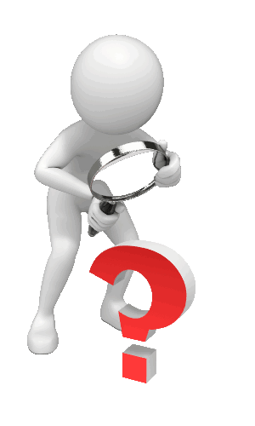
Riskli Bazı Uygulamalara Dikkat!
Profilime kimler baktı?
Takipçi artırma uygulamaları
Klavye ve emoji uygulamaları
Kimler takibi bıraktı uygulamaları
Telefonu hızlandırma uygulamaları
Gizli sosyal medya profillerini görme
Başkasının rehberinde nasıl kayıtlısın?
Oyun ve uygulamaların hileli versiyonları

Slide 24
www.guvenlinet.org.tr

Slide 25
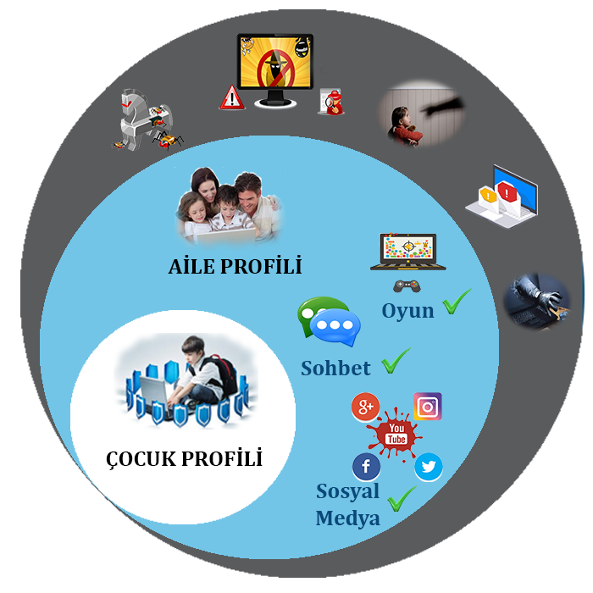
Güvenli İnternet Hizmeti Profilleri

Slide 28
Önleyici Faktörler
Güçlü ve pozitif aile bağları, ebeveynlerin çocuklarının arkadaşlarından ve neler yaptıklarından haberdar olması,
Aile içi kuralların açık olması ve herkesin bunlara uyması,
Ebeveynlerin çocuklarının yaşamlarına ilgili olmaları,
İnternet kuralları belirleyin ve bunlara önce siz uyun.
Ebeveynlerin çocukların sorumluluk almalarını desteklemeleri, onların sorumluluklarını kendileri üstlenmemeleri,
Çocukların boş zamanlarında spor veya sanatla uğraşmaya teşvik edilmesi,
Bağımlılık yapan şeylerin kullanımıyla ilgili doğru bilgilenme.
Çocuğunuzun en iyi ve en güvenilir arkadaşı siz olun.
Çocuklarınızla aranızda aile sözleşmesi imzalayın ve bunu titizlikle uygulayın.

Slide 29
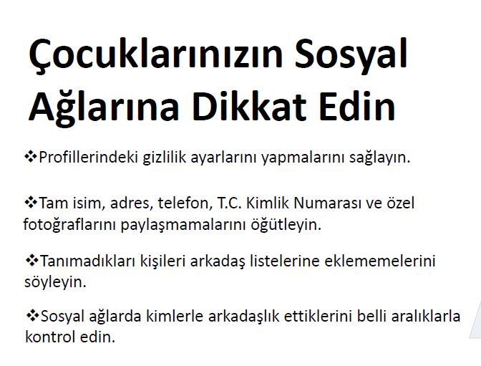

Slide 33
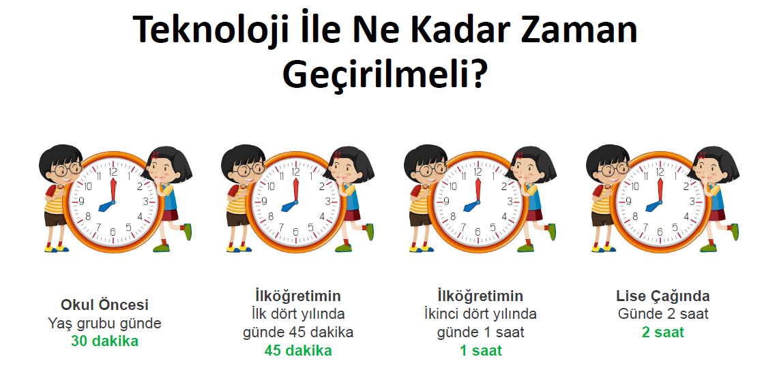

Slide 34
Kitap önerisi

Slide 35
Beni Dinlediğiniz için
TEŞEKKÜR EDERİM…

